Slide 1

ISTITUTO OMNICOMPRENSIVO DI POLLA
SCUOLA SECONDARIA DI 1° GRADO «E. DE AMICIS» DI POLLA
CLASSE 1° SEZIONE A
FIABA
«IL MAGO E L’INCANTESIMO»

Slide 2
«IL MAGO E L’INCANTESIMO» è la fiaba realizzata dagli alunni della classe 1°A della scuola secondaria di 1° grado di Polla.
Divisi in tre gruppi hanno condiviso la stesura della storia.
Il primo gruppo ha lavorato all’inizio della fiaba; il secondo allo svolgimento; il terzo alla conclusione.
ALUNNI
1° GRUPPO 2°GRUPPO 3° GRUPPO
Amen Alessandro Calandriello Angela Bilal Rehab
Centonze Emanuele Cavaliere Serena Capece Aurora
Curcio Gianluigi Cupersito Margaret Antonia Eromosele Dominion
Di Pasca Dominick D’Alessandro Maribel Gagliardi Lorita
Grandino Alfonso Mattia D’Elia Stella Sarno Angelica
Sorrentino Alfonso Mugnolo Marica Sasso Daniela
Valente Dennys Radu Miriam Laura Sorrentino Michela
Docente: Prof.ssa Cappuccia Patrizia

Slide 3
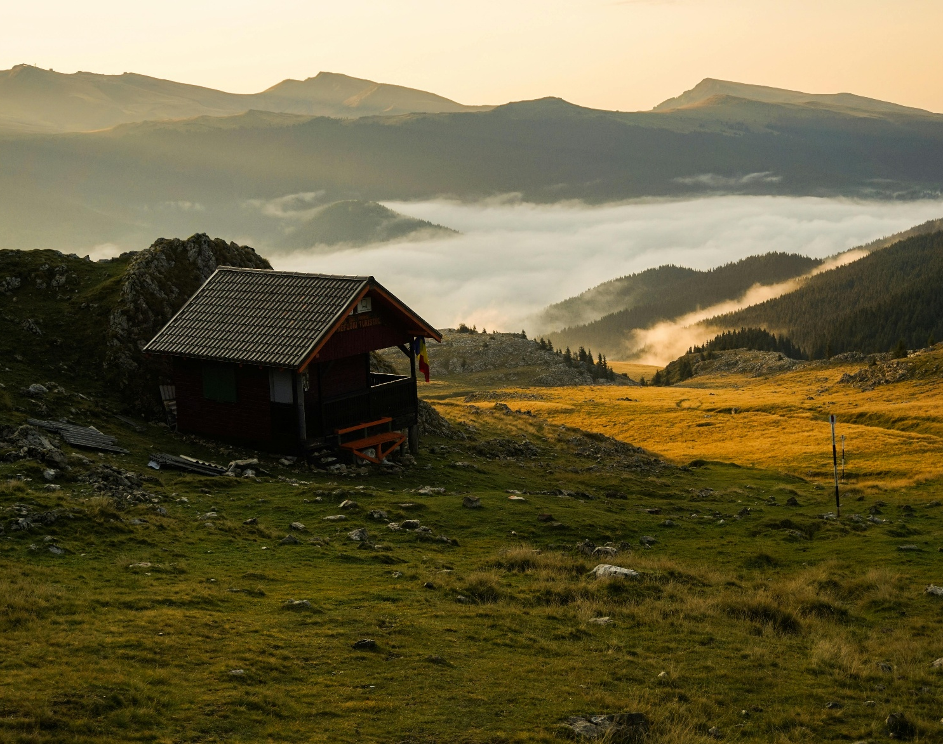
IL MAGO E L’INCANTESIMO
C’era una volta, circa un decennio fa, un ragazzo di 12 anni di nome Mike. Era orfano di madre e viveva con il padre in una piccola casetta in montagna.

Slide 4
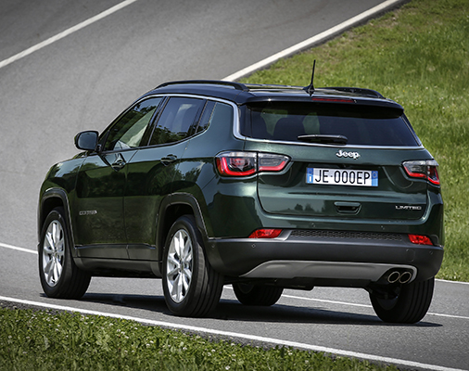
Un giorno d’estate il padre Luigi disse :« Figlio mio, ti ho fatto una sorpresa: domani partiremo per la Spagna! Sei contento?» «Certo! Grazie papà! » Rispose Mike. Dopo un lungo abbraccio prepararono tutto il necessario per il viaggio. La mattina dopo si svegliarono, fecero colazione ed entrarono in automobile.

Slide 5
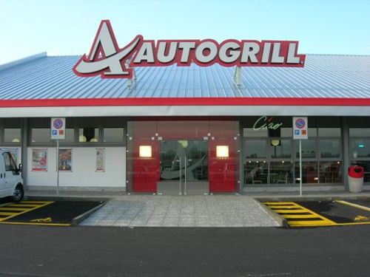
Appena partiti, il padre si accorse che la macchina aveva poco carburante, quindi si fermarono all’autogrill più vicino. Il padre avvertì il figlio dicendo: «Mike, io ora faccio benzina, tu non scendere assolutamente dall’auto. Lì c’è gente pericolosa!». Mike non ascoltò e di nascosto entrò nel bar.

Slide 6
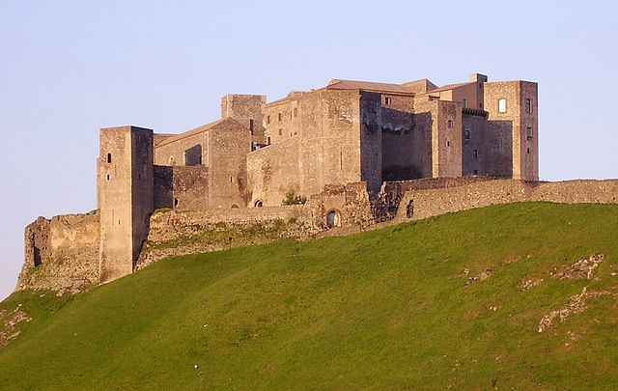
Un signore tutto coperto e con il cappuccio in testa gli chiese: «Ragazzino bello, sei qui da solo? Vuoi un lecca-lecca?». Il signore, che in realtà era un mago di nome Ferdinando, glielo diede e Mike, dopo averlo mangiato, si addormentò. Ferdinando, approfittandone, lo prese in braccio e volando lo portò nel suo castello, dove lo imprigionò. Quando il ragazzo si svegliò, capì che era rinchiuso e non poteva uscire, così iniziò a piangere.

Slide 7
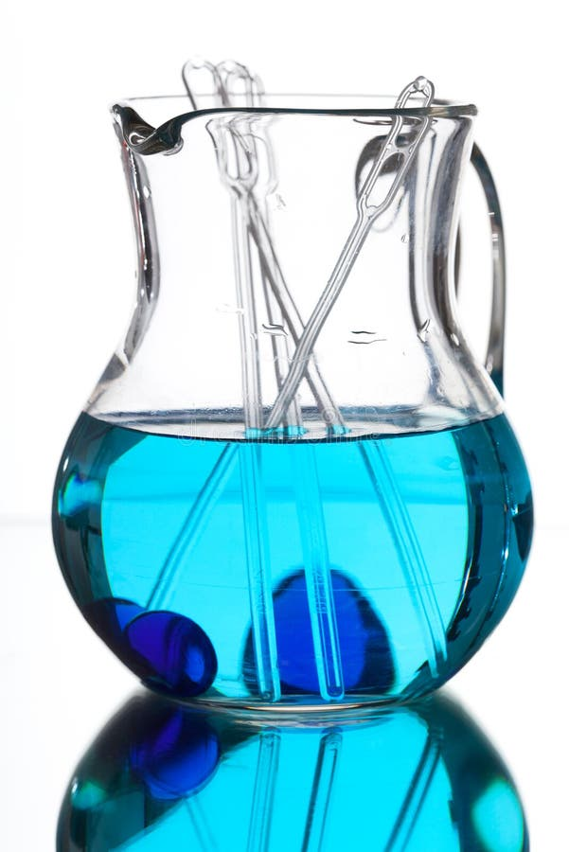
Mentre il padre cercava disperatamente suo figlio, il mago Ferdinando fece un test al ragazzino: prelevò il suo sangue per capire se fosse la persona giusta. Poi gli somministrò la pozione «Animalus», cercando di trasformarlo nel suo gatto Augusto, che era morto tanto tempo fa. Così il mago Ferdinando mise Mike in un baule e con una bacchetta magica recitò questa formula:
«Oh bambino monellino ora ti trasformerò in un felino se sarai quello giusto diventerai il mio gatto Augusto.
E potrò finalmente gioire nel vedere il mio gatto riapparire».

Slide 8
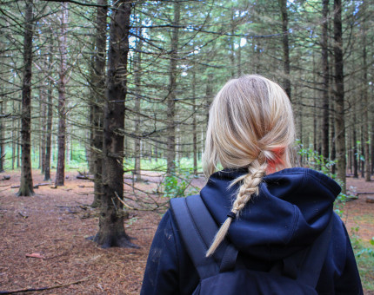
Il bambino fortunatamente riuscì a uscire dal baule e si incamminò nella foresta. Trovò una casa, bussò e gli aprì una bella fanciulla. «Ciao, mi sono perso, puoi ospitarmi?». Domandò il ragazzino. La fanciulla, con voce dolce rispose:« Salve, io mi chiamo Carlotta, cosa ci fai qui tutto solo?». Mike, con voce spaventata rispose:« Stavo per essere trasformato in un gatto dal mago Ferdinando, ma sono riuscito a scappare».

Slide 9
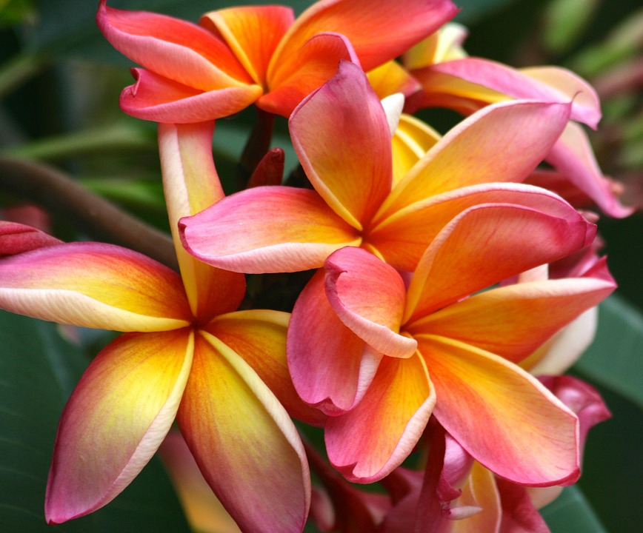
Carlotta spalancò gli occhi e disse: «Anche tu sei stato vittima dell’incantesimo! Da tanti anni questo mago rapisce i bambini e anch’io sono stata rapita. Per sconfiggerlo, dobbiamo preparare una pozione magica composta da 4 ingredienti: un dente di leone, un’unghia di strega, un pelo di mammut e il fiore cripton che si trova sul monte Fasi. Io ho i primi tre ingredienti, dobbiamo solo prendere il fiore e creare la pozione che eliminerà il mago Ferdinando». Il bambino accettò la proposta e insieme si incamminarono verso il monte Fasi. Durante il tragitto, Carlotta spiegò a Mike che il fiore cripton era custodito nella caverna del Ciclope Armando.

Slide 10
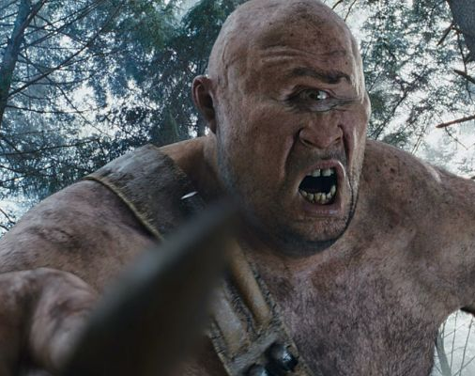
Arrivati di fronte alla grotta, videro Armando dormire profondamente e intravidero dietro di lui una teca con dentro il fiore. I due ragazzi, silenziosamente l’aprirono e lo presero. Mentre stavano per uscire, Mike pestò accidentalmente un ramoscello che scricchiolò e improvvisamente il Ciclope si svegliò. Armando appena vide Mike e Carlotta, allungò la mano e con velocità li afferrò. Li posò all’interno di una gabbia, prese un grosso macigno e lo scaraventò contro la porta, bloccandone l’uscita.

Slide 11
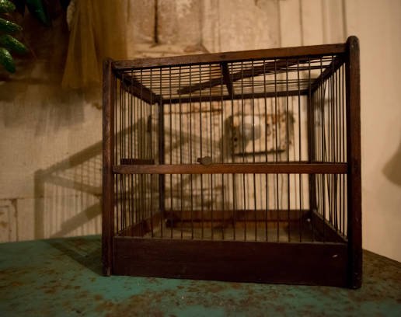
Armando si sedette davanti a loro e con voce cavernosa domandò: «Oh stranieri, cosa ci fate qui nella mia spelonca? Cercavate per caso, di rubare il mio fiore?». Mike e Carlotta, terrorizzati risposero :« Siamo venuti per prendere il fiore cripton, con il quale realizzeremo una pozione per sconfiggere il mago Ferdinando». «Io sono stato trasformato in un ciclope da lui e per questo mi sono rifugiato qui. Provo molto odio nei suoi confronti e ho sempre cercato di sconfiggerlo, perciò vi aiuterò!». Rispose il Ciclope.

Slide 12
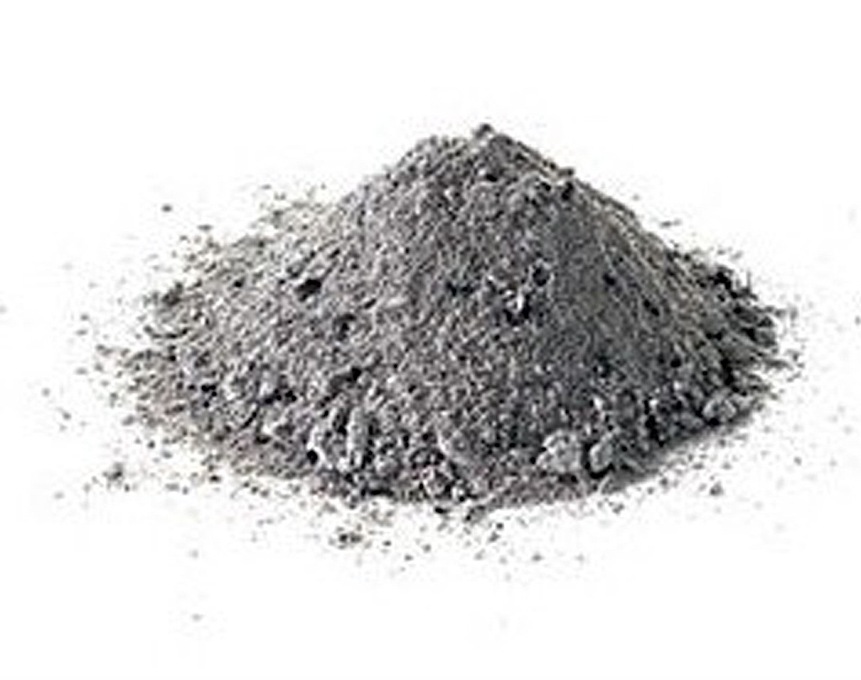
Armando liberò i due ragazzi e insieme prepararono la pozione, recitando una formula magica:
«Ora che sei pronta, o pozione,
potremo finalmente sconfiggere il cattivone
che scoppierà
e in cenere diventerà».
Mike, Carlotta e il Ciclope si recarono nel castello del mago, presero la pozione e la versarono nel bicchiere con la sua bevanda preferita. Il mago bevve, subito si sentì stordito, scoppiò e diventò cenere.

Slide 13
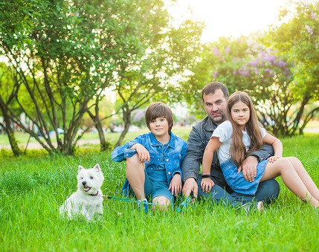
I ragazzi scapparono felici; Mike prese dalla tasca la bacchetta e la spezzò... Finalmente l’incantesimo era finito! Mike portò Carlotta a casa del padre, che vedendo la ragazza la riconobbe e piangendo l’abbracciò; spiegò a Mike che era la sorella scomparsa tanti anni prima. La famiglia riunita visse per sempre felice e contenta.

